Slide 1

Solicitud de tiempo libre
Información del Contenido
Guía práctica | Solicitud de tiempo libre
Audiencia | Asociado de primera línea o de campo, asociado administrativo por hora o personal no exento (SNE) Las audiencias enumeradas aquí tendrán esta funcionalidad a partir de enero de 2027: asociado asalariado exento, supervisor de primera línea, gerente corporativo, líder del sitio, RR. HH., líder de nómina, administradores de nómina de planta, responsable o técnico regional de nómina, personal de TI, programador para la optimización de la fuerza laboral
Tema(s) incluido(s) | Tipos de tiempo libre Cómo enviar una solicitud de tiempo libre Cómo monitorear el estado de la solicitud de tiempo libre Cómo cancelar una solicitud de tiempo libre
Tipos de tiempo libre/licencia | Los siguientes son ejemplos de tiempo libre ganado que se puede solicitar: días festivos flotantes, tiempo libre remunerado, día libre programado, tiempo libre remunerado no programado
Versión | V4
Fecha de la última actualización | 12-08-2026
Fecha de la última revisión | 24-04-2026

Slide 2

Solicitud de tiempo libre
Esta guía práctica cubrirá los siguientes temas:
Tipos de tiempo libre
Cómo enviar una solicitud de tiempo libre
Cómo monitorear el estado de la solicitud de tiempo libre
Cómo cancelar una solicitud de tiempo libre
Tipos de tiempo libre
Dependiendo de su ubicación o cargo, puede tener acceso a los siguientes tipos de tiempo libre:
Luto
Día festivo flotante
Servicio de jurado o testigo
Tiempo libre remunerado (exentos)
Tiempo libre remunerado (no exentos)
Licencia personal,
Día libre programado
Licencia por enfermedad
Tiempo libre remunerado no programado
Vacaciones
Nota: No todos los tipos de tiempo libre están disponibles para todos los asociados. Por ejemplo, la licencia por enfermedad y la licencia personal pueden estar disponibles solo para ciertas ubicaciones.
Si tiene alguna pregunta sobre los diferentes tipos de tiempo libre o cuándo usarlos, consulte el link aquí o escanee el código QR ubicado arriba.

Slide 3
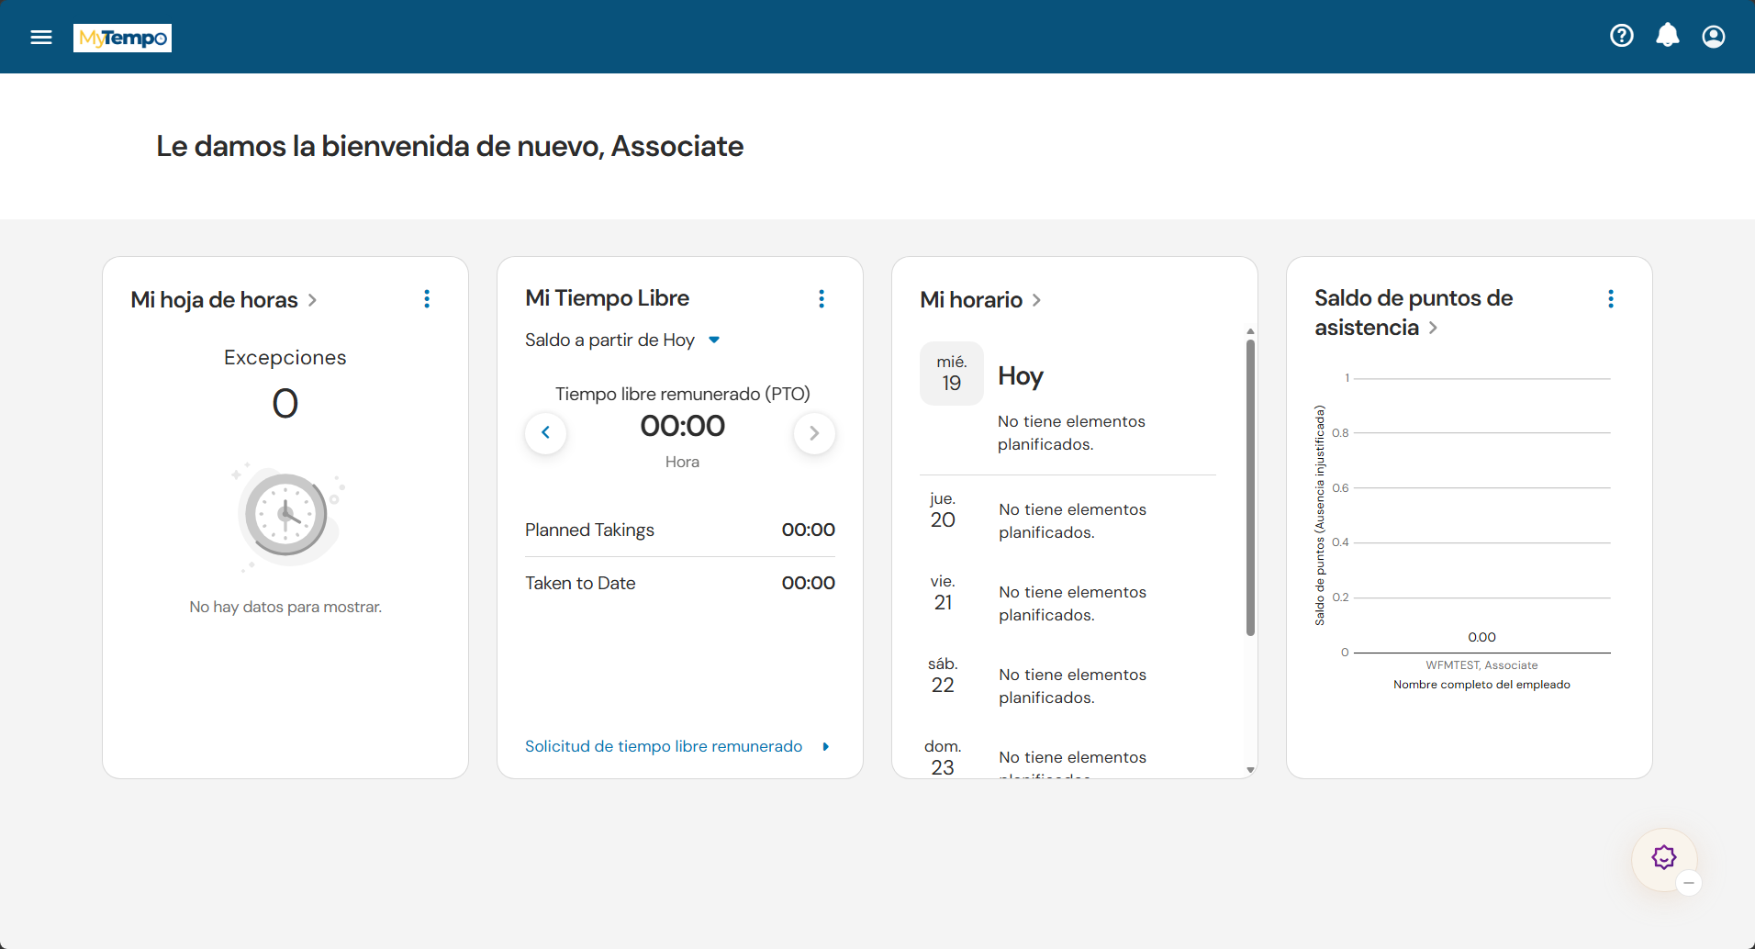
Solicitud de tiempo libre
Cómo enviar una solicitud de tiempo libre
1. En la página de inicio, busque el recuadro Mi tiempo libre y seleccione Solicitud de tiempo libre.
1

Slide 4
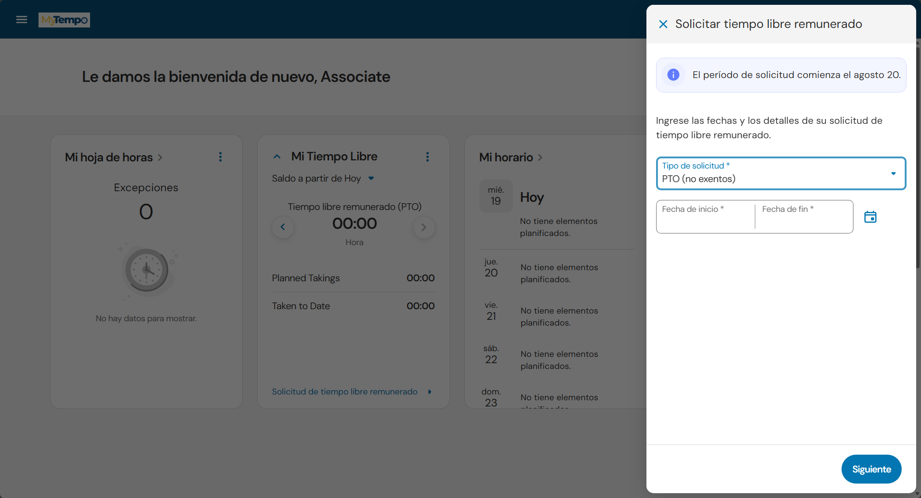
Solicitud de tiempo libre
2. En el panel Solicitar tiempo libre, seleccione el menú desplegable Tipo de solicitud .
2

Slide 5
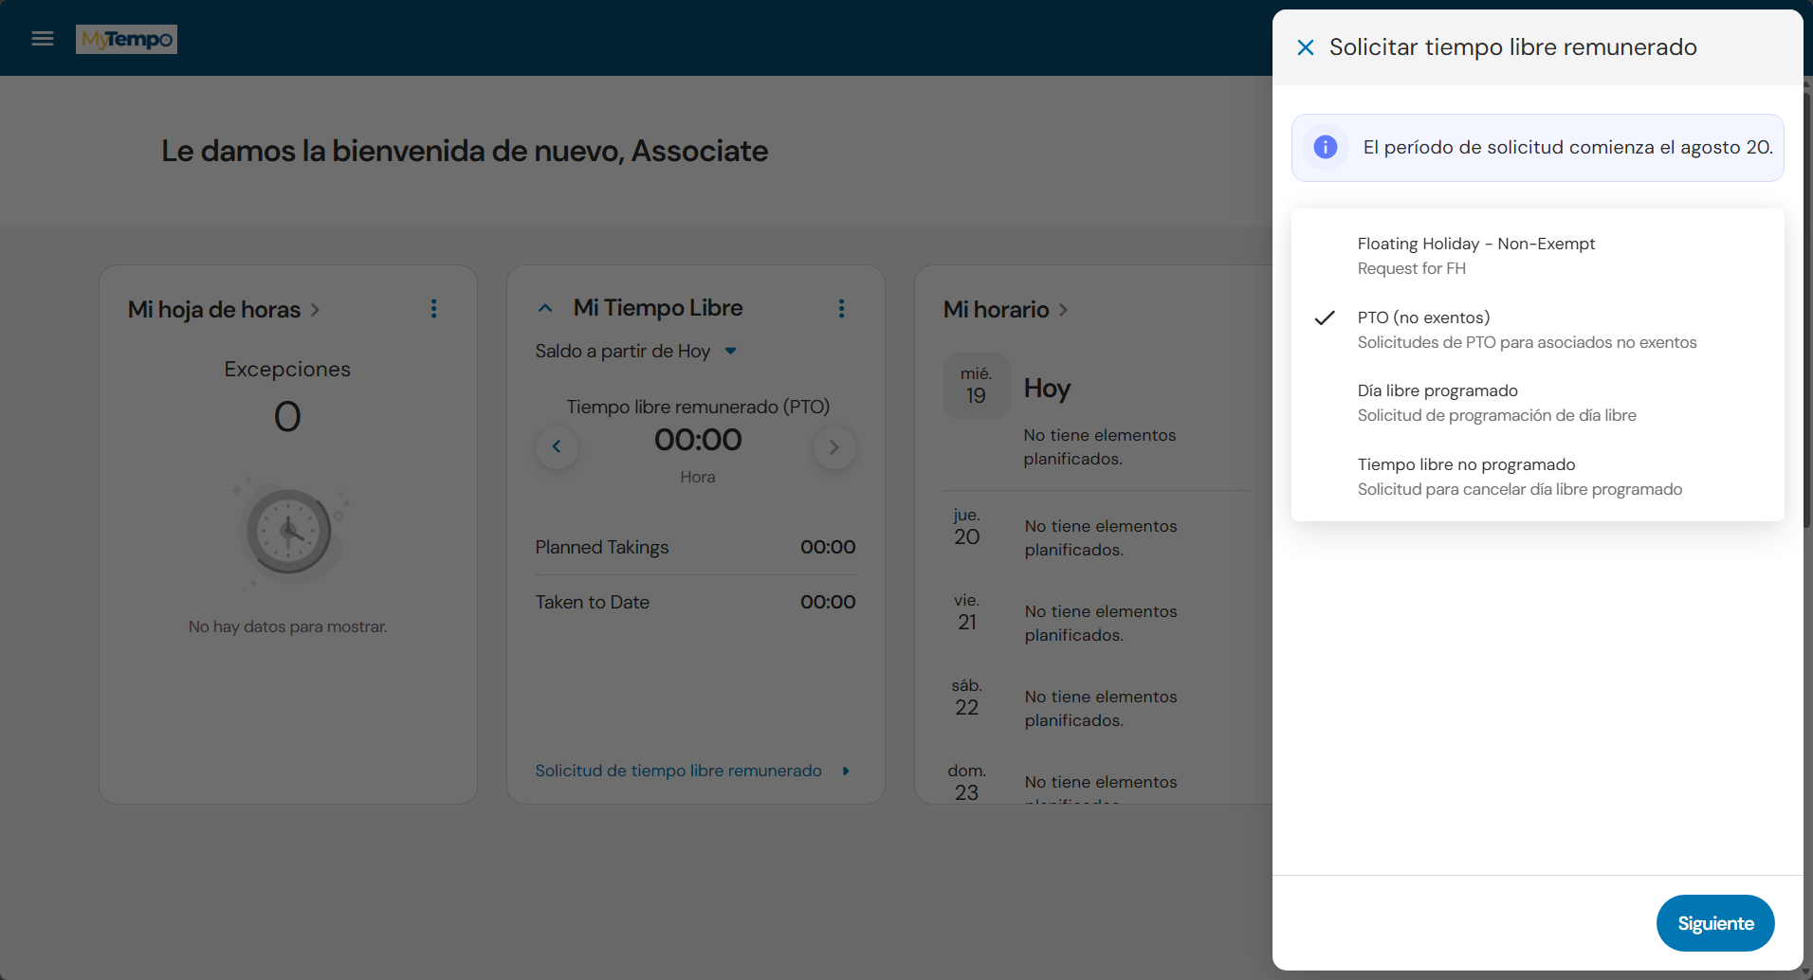
Solicitud de tiempo libre
3. En el menú desplegable Tipo de solicitud, seleccione el tipo de tiempo libre requerido.
Nota: Su tipo de tiempo libre disponible dependerá de su cargo y ubicación. Puede consultar las opciones de tiempo libre que puede solicitar en MyTempo.
3

Slide 6
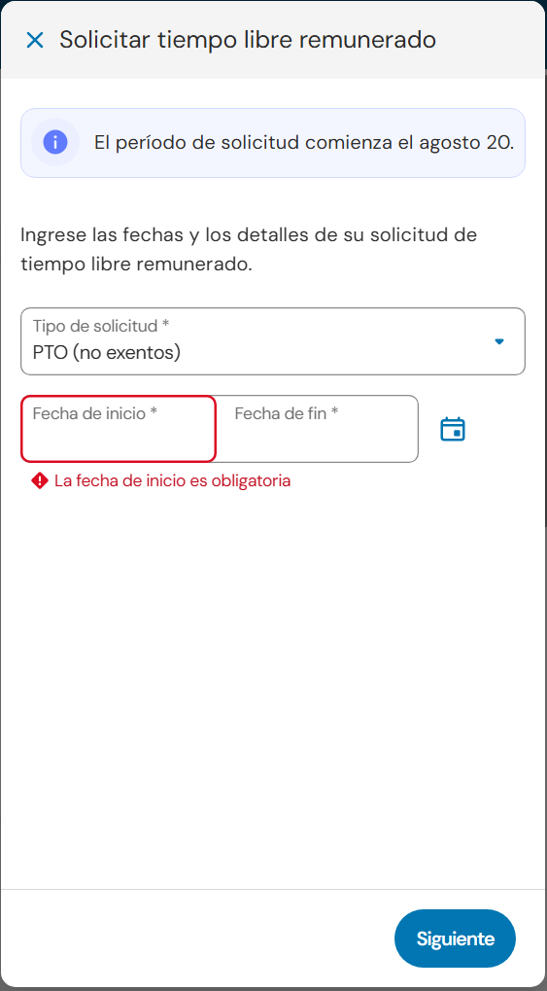
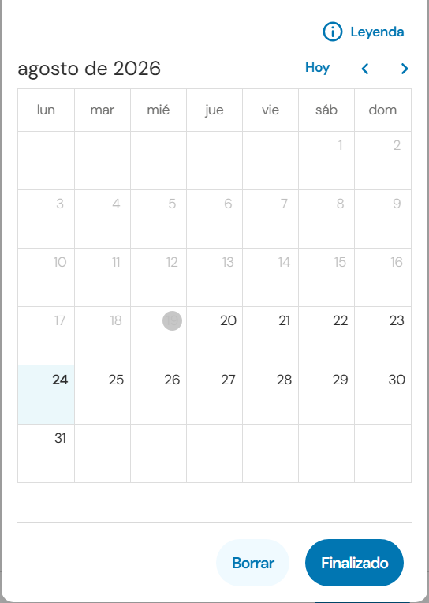
Solicitud de tiempo libre
4. Ingrese la Fecha de inicio y la Fecha de fin de una de las siguientes maneras:
Escribiéndolas manualmente, o
Usando el ícono del calendario, para seleccionar las fechas en la ventana emergente que se muestra, y seleccionando Listo
Nota: Envíe las solicitudes de tiempo libre por separado para cada semana laboral. Si necesita tiempo libre durante varias semanas laborales, envíe una solicitud por separado para cada semana laboral.
Una vez ingresadas las fechas, seleccione Siguiente.
4
4
4
4

Slide 7
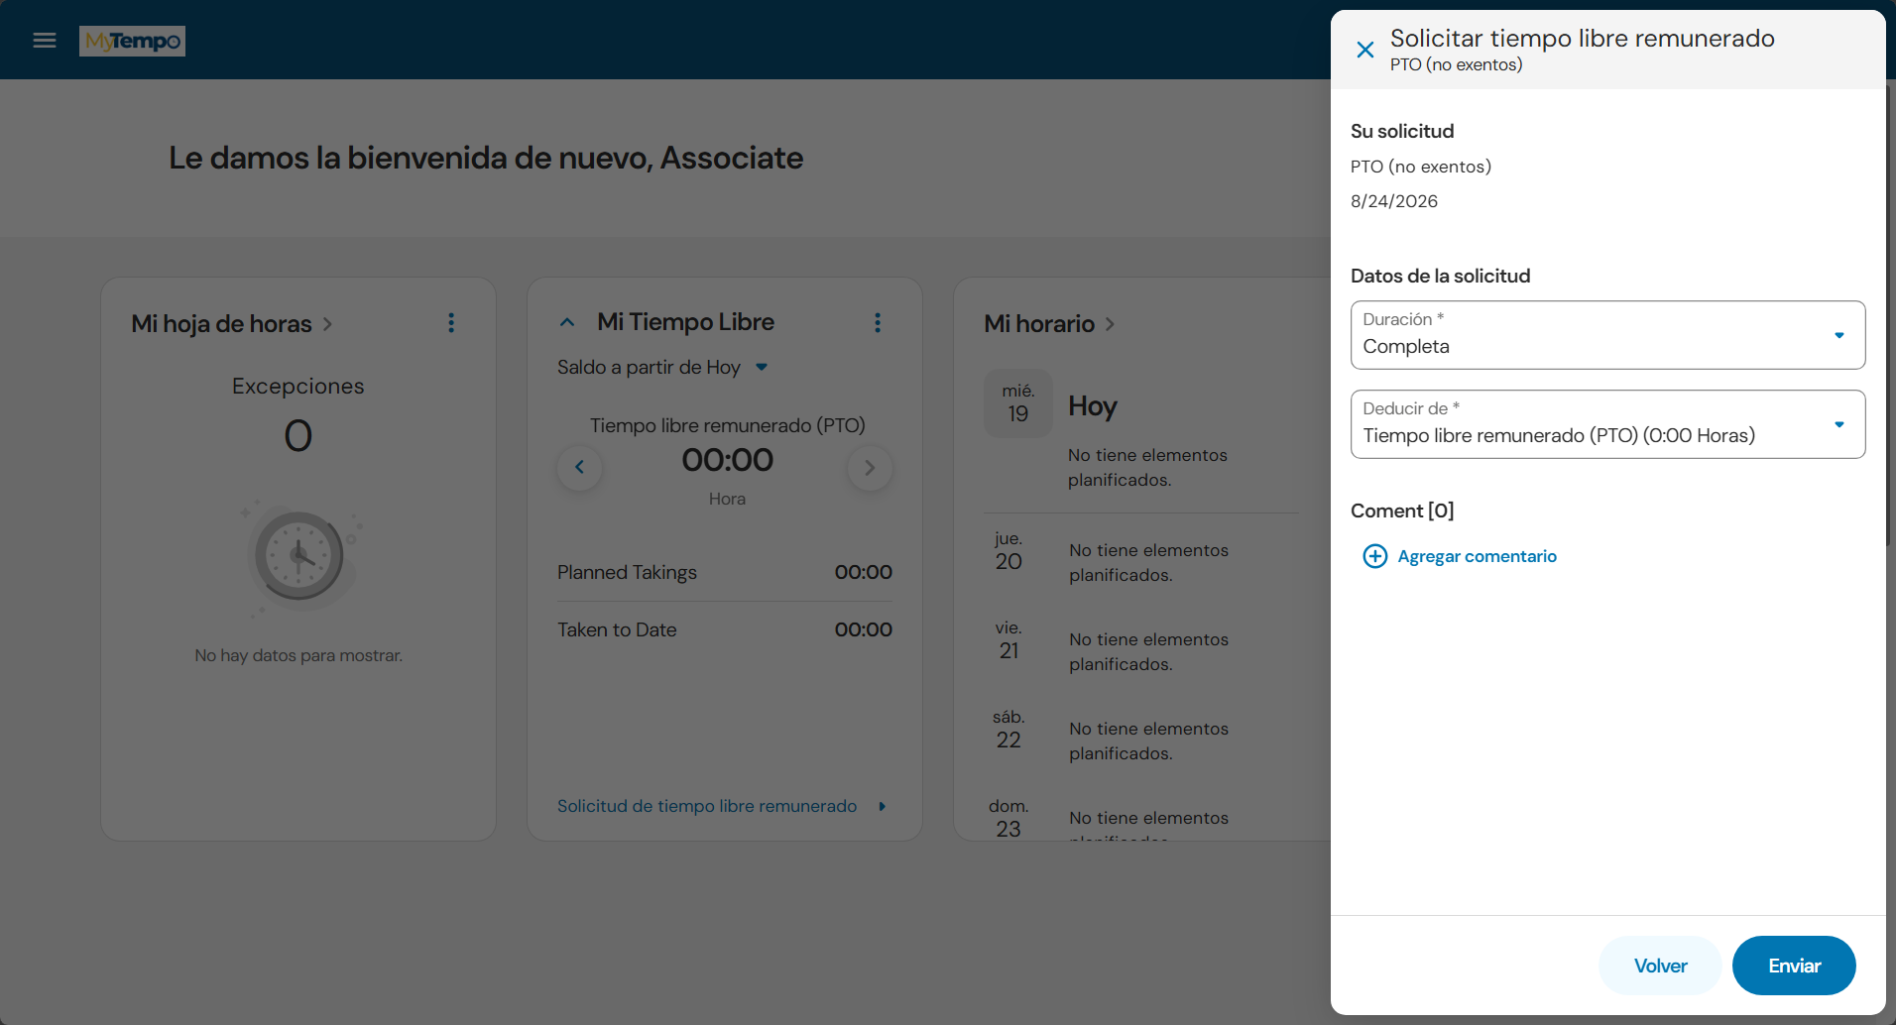
Solicitud de tiempo libre
5a. Seleccione la duración de su tiempo libre en el menú desplegable:
Seleccione Completa si se toma el día libre completo
Nota: No envíe una solicitud que abarque varias semanas laborales consecutivas. Si lo hace, se pueden deducir horas por días no laborables dentro del intervalo de fechas seleccionado.
Ejemplo:
Correcto: si el horario de trabajo es de lunes a viernes con los fines de semana libres y solicita dos semanas de tiempo libre, envíe una solicitud por separado para cada semana.
Incorrecto: Enviar una sola solicitud que abarque dos semanas consecutivas.
Luego, seleccione Enviar.
5a
5a

Slide 8
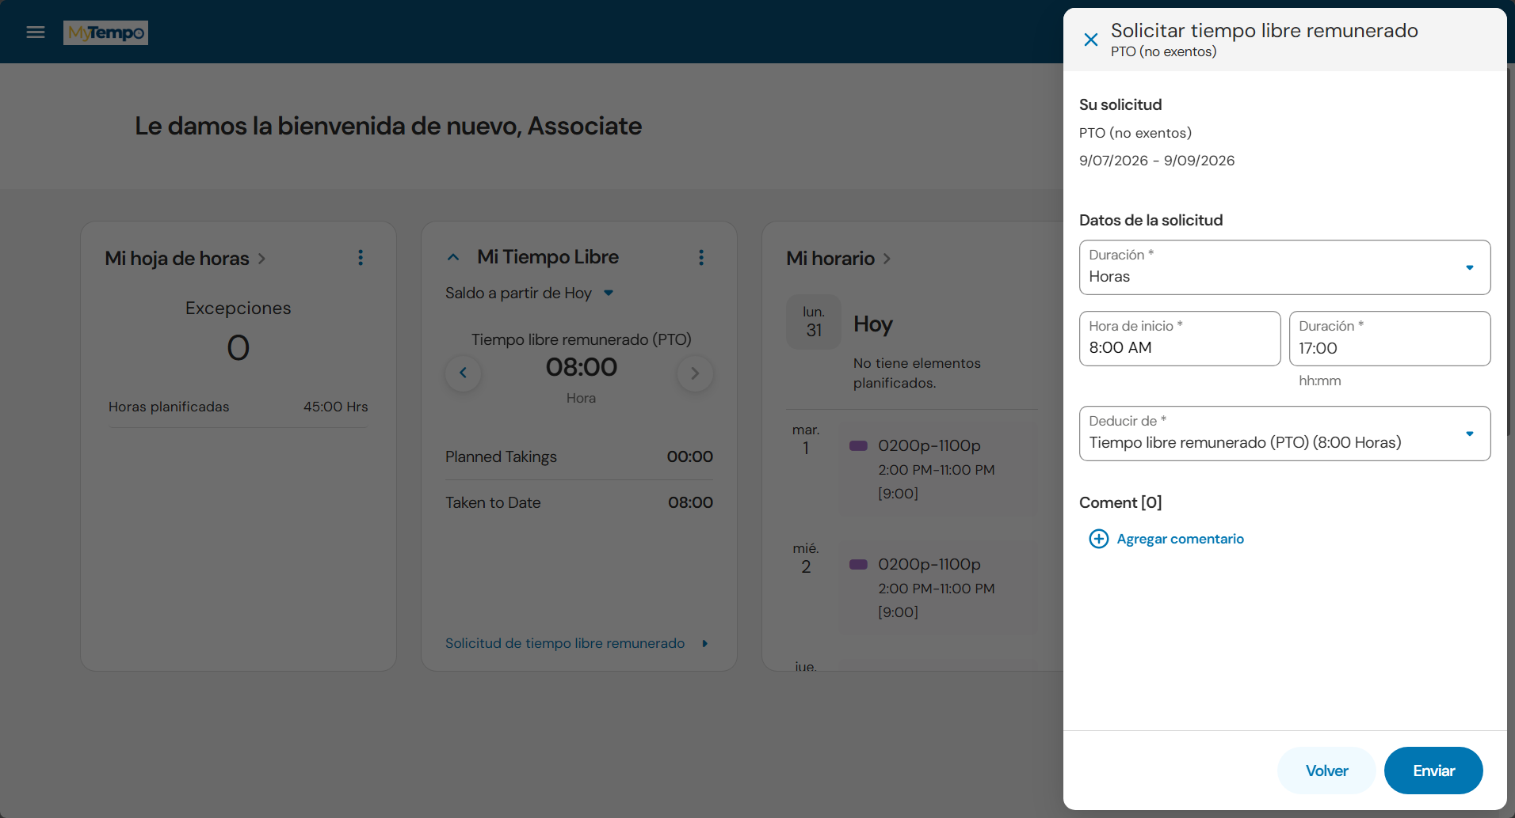
Solicitud de tiempo libre
5b. Seleccione la duración de su tiempo libre en el menú desplegable:
Seleccione Horas si se toma algunas horas libres durante el día
Ingrese la Hora de inicio para especificar cuándo comienza su tiempo libre
Ingrese la Duración para especificar el número total de horas que solicita
Luego, seleccione Enviar.
5b
5b
5b
5b

Slide 9
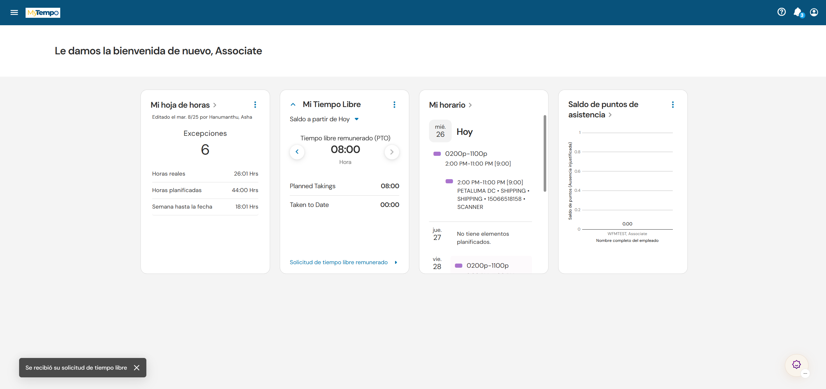
Solicitud de tiempo libre
6. Después de seleccionar Enviar, aparecerá una notificación que confirma que se ha enviado la solicitud de tiempo libre.
6

Slide 10
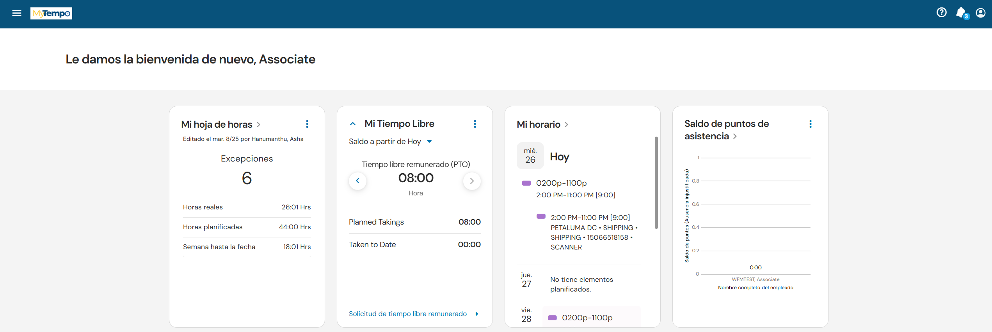
Solicitud de tiempo libre
Cómo monitorear el estado de la solicitud de tiempo libre
1. En la página de inicio, seleccione el ícono de la campana en la esquina superior derecha para acceder al Centro de control.
1

Slide 11
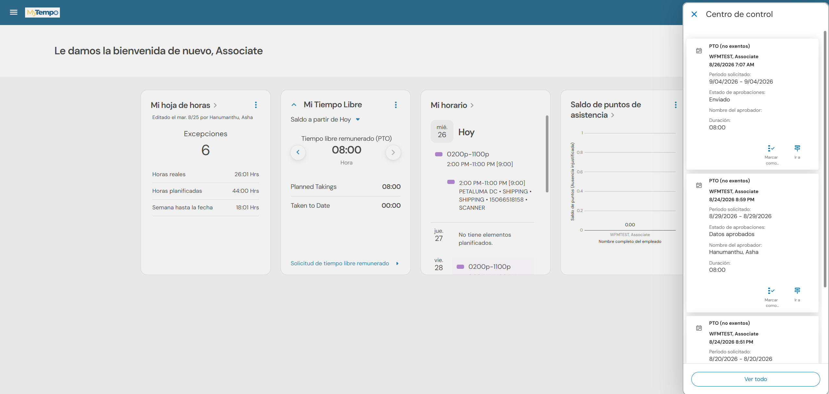
Solicitud de tiempo libre
2. En el panel del Centro de control, puede ver el estado de su solicitud de tiempo libre.
Nota: Las solicitudes de tiempo libre muestran uno de los siguientes cuatro estados: Enviada, Aprobada, Rechazada o Cancelada.
2

Slide 12
Solicitud de tiempo libre
3. Para consultar más detalles sobre la solicitud, seleccione la notificación de solicitud de tiempo libre.
3

Slide 13
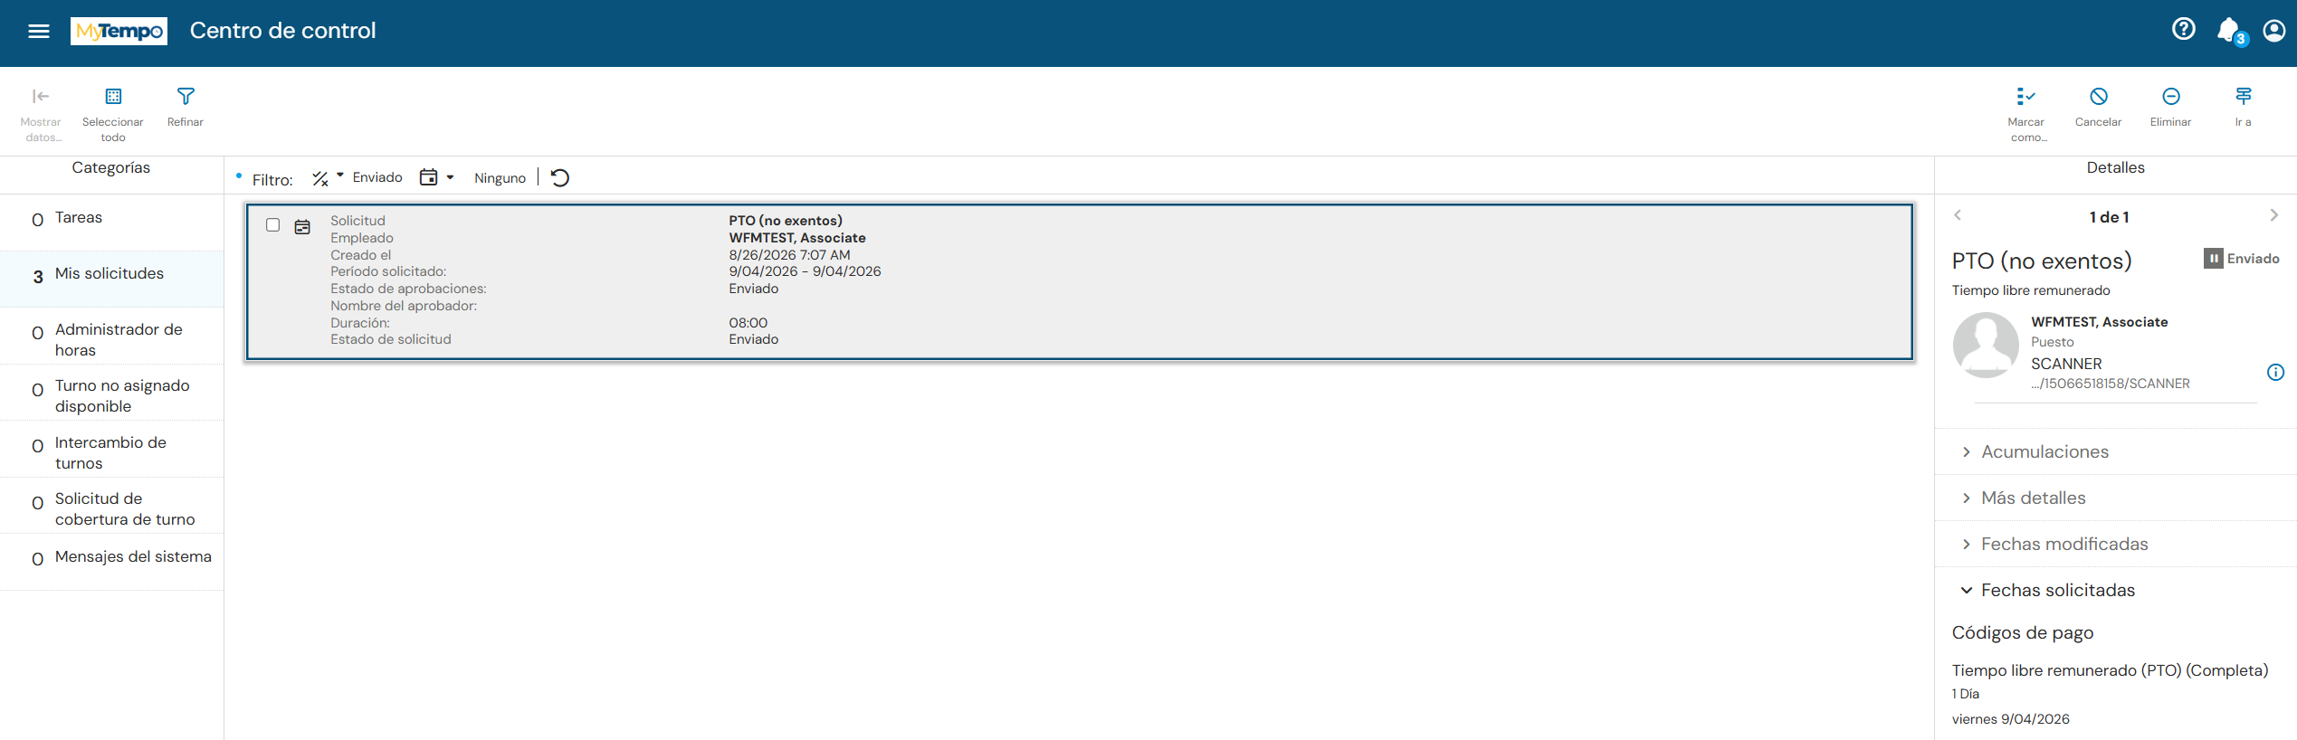
Solicitud de tiempo libre
4. La página del Centro de control se abrirá completa y mostrará Mis solicitudes.
Seleccione la casilla de verificación junto a la solicitud para ver el panel Detalles. El panel de Detalles muestra información adicional sobre la solicitud de tiempo libre, que incluye Fechas modificadas, Comentarios e historial de estadoy Detalles de la solicitud.
4
4

Slide 14
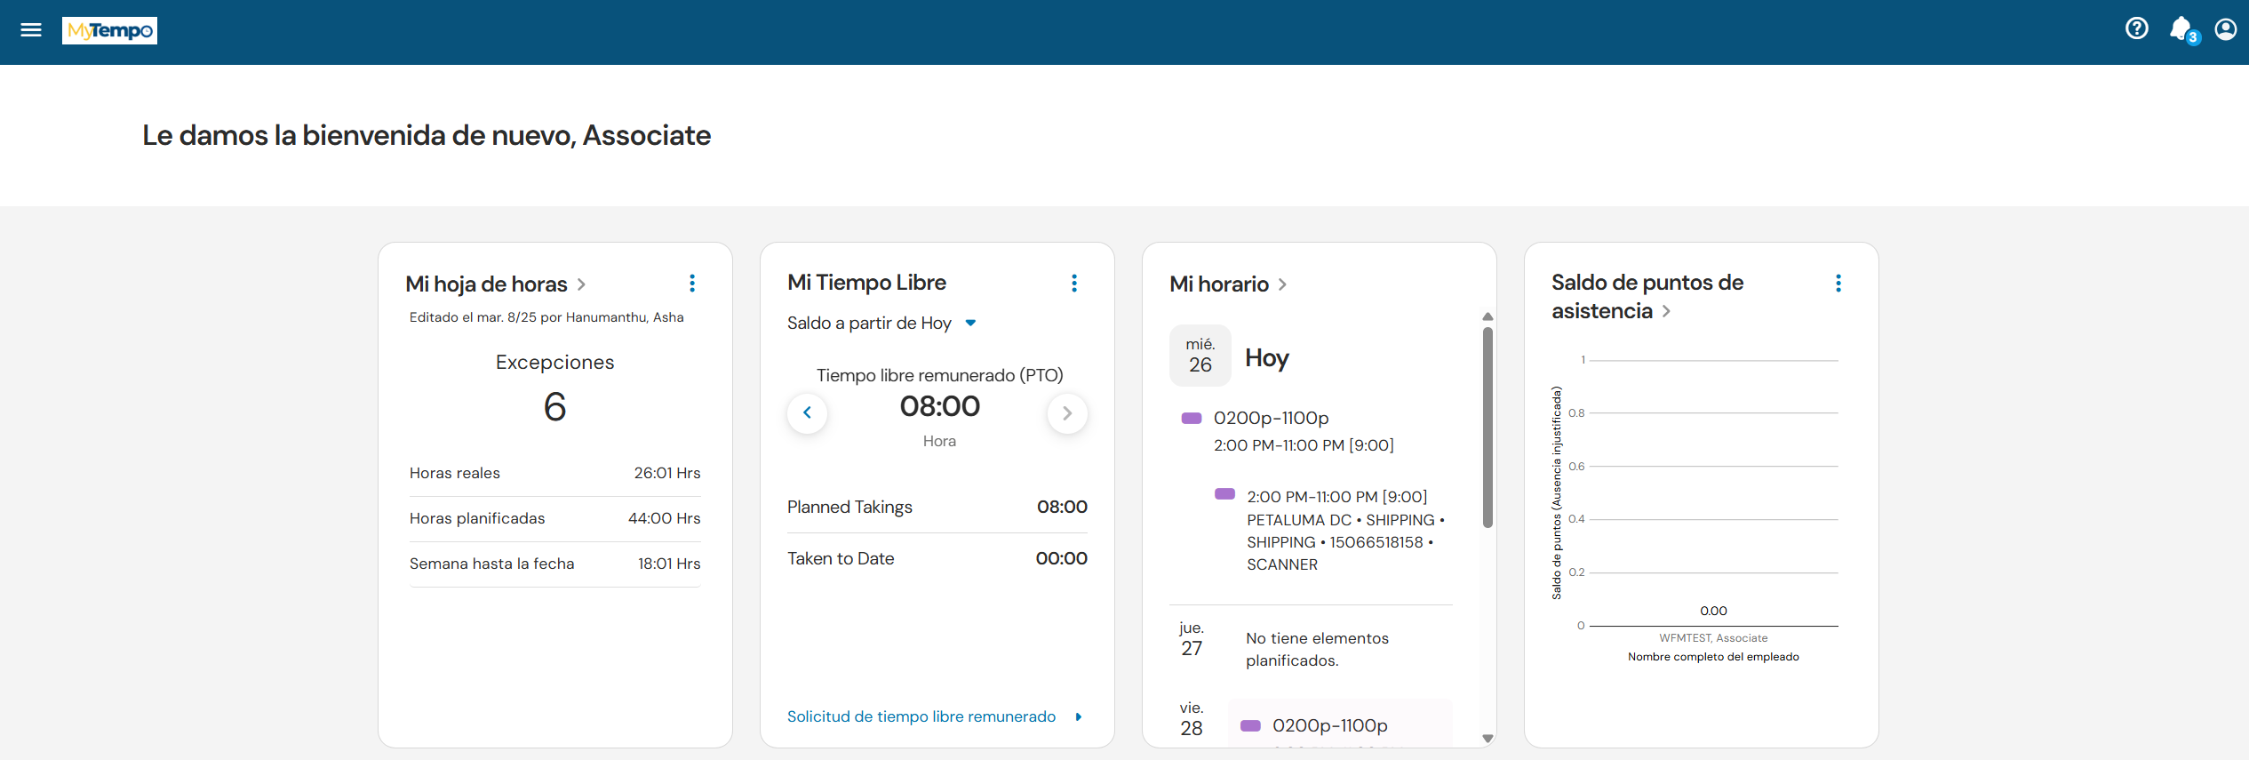
Solicitud de tiempo libre
Cómo cancelar una solicitud de tiempo libre
1. En la página de inicio, seleccione el ícono de la campana en la esquina superior derecha para acceder al Centro de control.
1

Slide 15
Solicitud de tiempo libre
2. En el Centro de control, seleccione la
notificación de solicitud de tiempo libre que desea cancelar.
2

Slide 16
Solicitud de tiempo libre
3. La página del Centro de control se abrirá completa y mostrará Mis solicitudes.
Seleccione la casilla de verificación junto a la solicitud para ver el panel Detalles. El panel de Detalles muestra información adicional sobre la solicitud de tiempo libre, que incluye Fechas modificadas, Comentarios e historial de estadoy Detalles de la solicitud.
3
3

Slide 17
Solicitud de tiempo libre
4. Seleccione Cancelar en la barra de navegación.
4

